Slide 1
PRÁCE S INFORMACEMI
Vše, co se ve škole děje souvisí s informacemi. Výuka všech předmětů s nimi pracuje, protože jejich prostřednictvím se dozvídáme o světě vše potřebné z různých hledisek. V informačních zdrojích hledáme odpovědi na otázky všech vyučovacích předmětů.
E.H.

Slide 2
Geografické otázky
JAK SE PTÁME? | CO ZJIŠŤUJEME?
Kde to je? | Poloha / Místo
Jaké to tam je? | FG systémy / Humánní systémy Popis / Prostor/ Měřítko
Proč je to tam? | Vzájemná propojenost, závislost
Jak to vzniklo? | Struktura
Mění se to v průběhu času? | Vývoj, trendy
Co by se stalo, kdyby…? | Prognóza, modelování
Jak by to mělo vypadat? | Kulturní porozumění, rozmanitost /udržitelný rozvoj

Slide 3
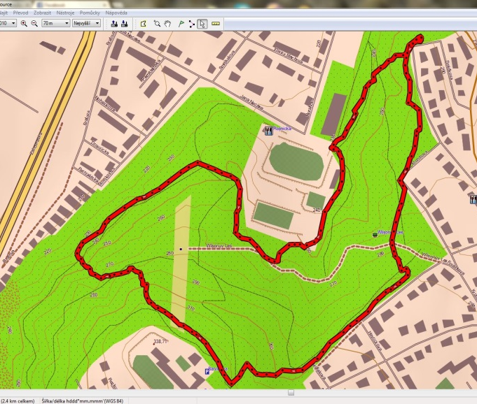
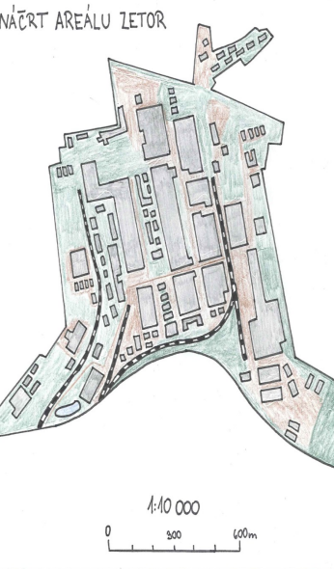
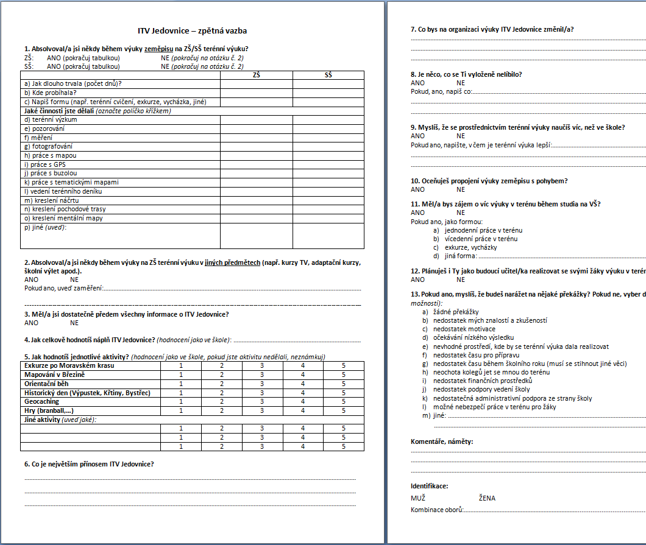
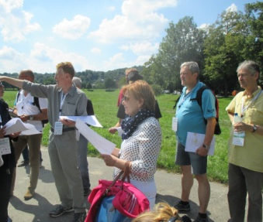
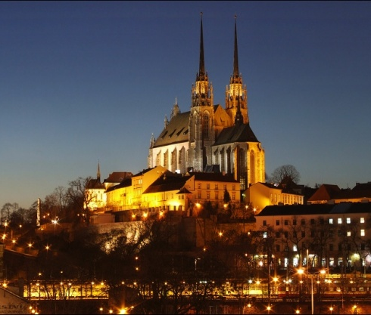

Slide 4
Pozorování
Poznámky, zápisky
Dotazník
Náčrty
Rozhovor, interview
PRIMÁRNÍ ZDROJE DAT
Mapové náčrty
Statistická šetření
Měření v terénu
Fotografování

Slide 5
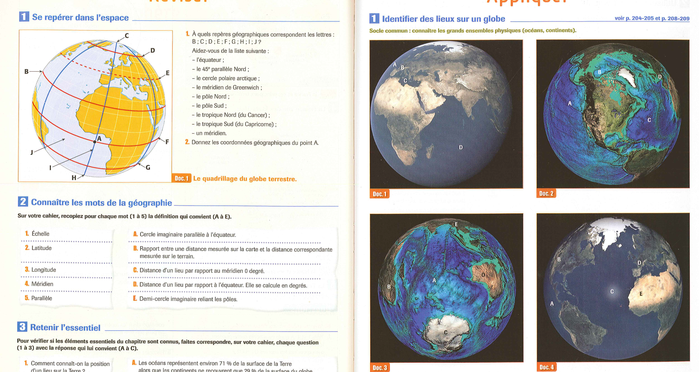
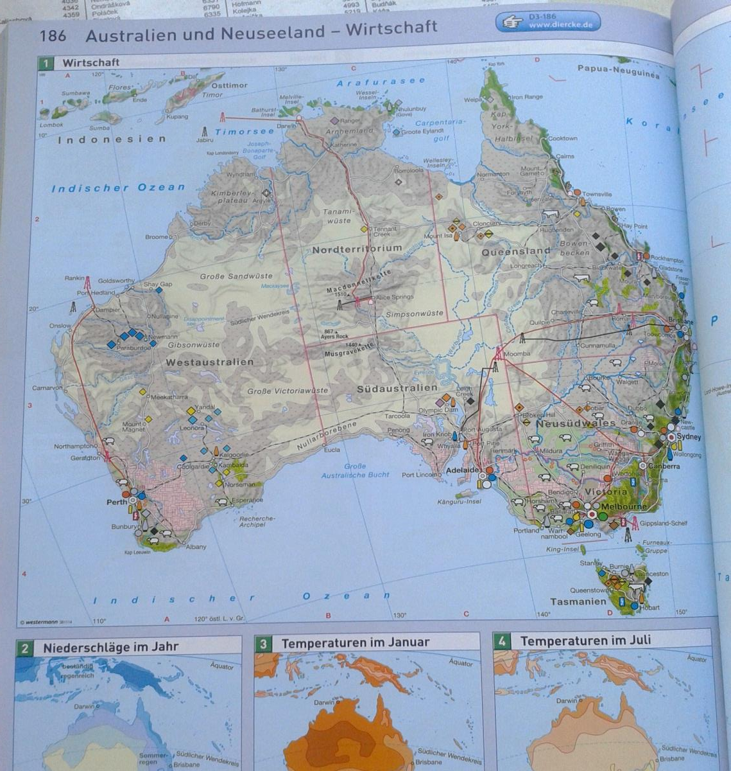
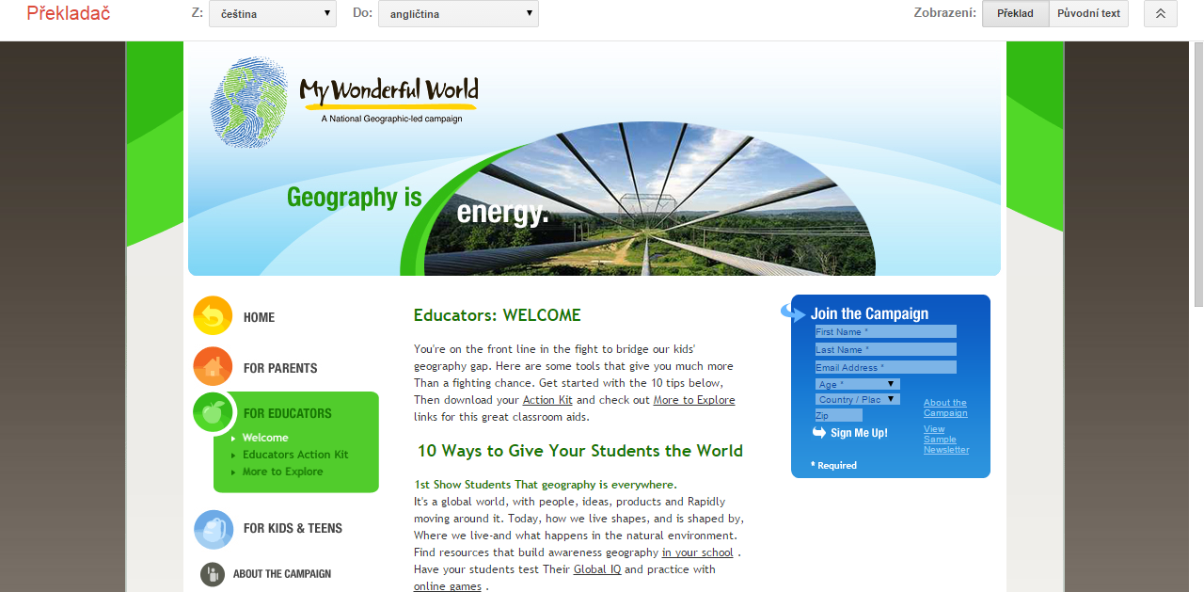

Slide 6
Mapy a jiná kartografická znázornění
Internet
SEKUNDÁRNÍ ZDROJE DAT
Netištěná media
Tištěná media

Slide 7
SBĚR INFORMACÍ | sběr dat z terénního výzkumu prostřednictvím pozorování, měření, experimentování, vytváření situačních plánů, náčrtů, mentálních map, mapování atd.
 | sběr dat ze sekundárních zdrojů, především z kartografických produktů, globu, map, kartogramů, leteckých snímků, historických snímků a map, učebnic, knih, časopisů stat. ročenek, internetu atd. Uvádění zdrojových pramenů a jejich citace.
ZPRACOVÁNÍ INFORMACÍ | převedení získaných údajů do grafů, náčrtů, map, plánů; práce s textem, tvořivé psaní; umělecká a návrhářská práce, prostorový design...
INTERPRETACE INFORMACÍ | interpretace údajů pomocí grafů, diagramů, kartogramů, náčrtů, map, atlasů, plánů, fotografií, leteckých a družicových snímků atd.
HODNOCENÍ INFORMACÍ | zjišťování věrohodnosti a objektivity získaných informací prostřednictvím vhodných nástrojů k jejich posouzení, kritické myšlení, hodnocení z více úhlů včetně z vlastního pohledu
Tab. č. 2: Zpracováno podle Clammer a kol., 1987.

Slide 8
Příkladová úloha pro hodnocení informací z dalších informačních zdrojů
Přečti si článek a sepiš jeho hlavní myšlenky.
Posuď:
Co znamená tato informace?
K čemu slouží?
Jak ji můžeme využít?
Jaký má význam v určitém kontextu?
Zda je článek napsán přesvědčivě;
Zda není autor příliš jednostranný, v čem se liší od jiného názoru, proč?
Jaké to má případně dopady do mého osobního života?
Kdo psal tento článek?
Odkud čerpal informace?
Napiš přesnou citaci zvoleného článku.
Vyber vhodnou mapu a označ místo, místa nebo region, ke kterému se informace vztahuje.
Poznamenej si, kterých okruhů geografie, popř. kterých dalších oborů se obsah článku týká, stručně naznač, jak by se dal obsah článku využít ve výuce zeměpisu.

Slide 9
AKTUÁLNÍ SDĚLENÍ A GEOGARFICKÝ POHLED
Celkově COVID 19;
Interpretace dat, která jsou denně prezentována v médiích;
Vyhlášení LOCKDOWNU od 1.3. 2021 – geografická dimenze.

